Slide 1

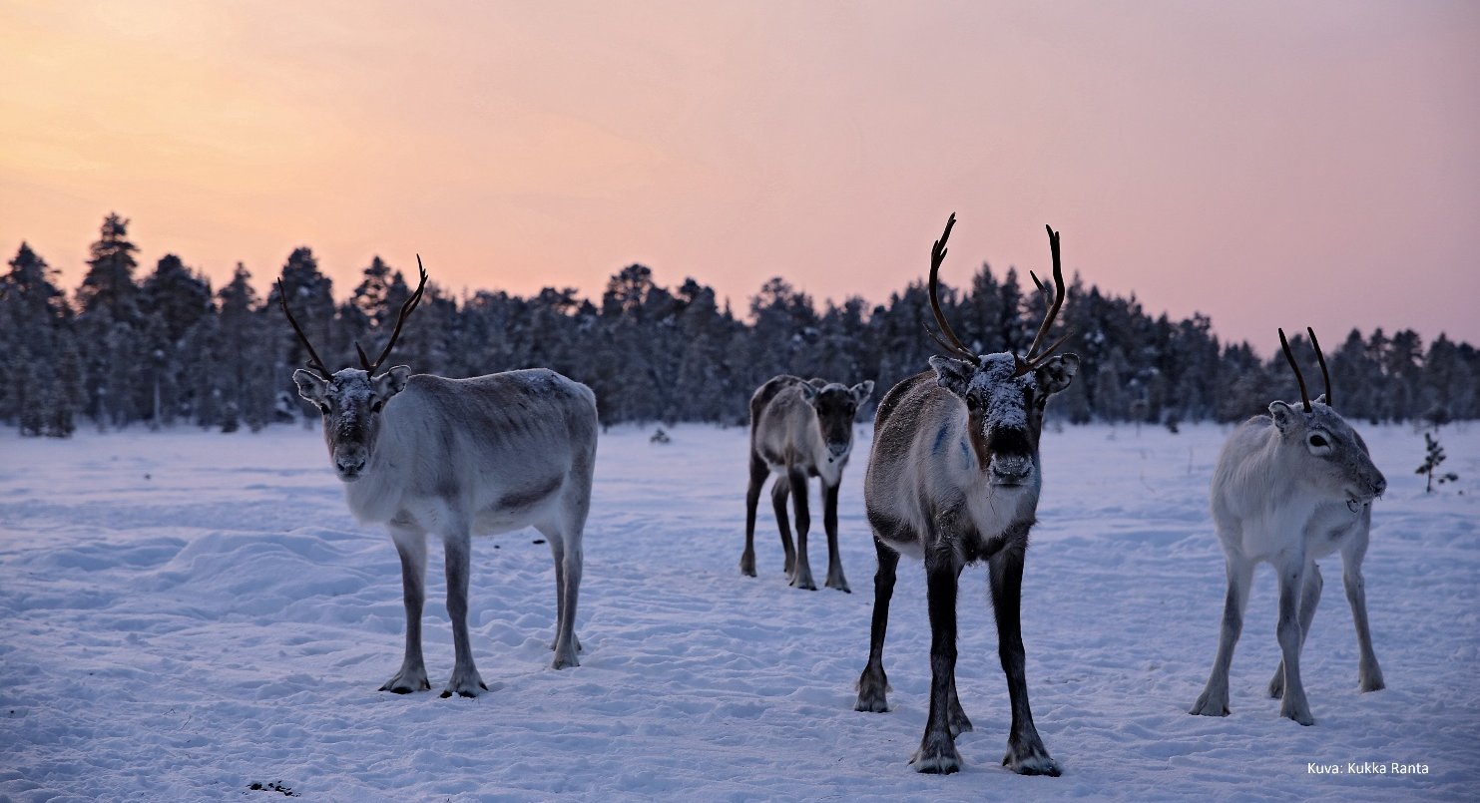


Porolaidunpeli

Slide 2
Pelin valmistelu
Tarvitset:
Tyhjän paperin
Erivärisiä kyniä
Post-it-lappuja (2 eri kokoa)
Nopan
Tyhjä paperi edessäsi on kartta, jota tulet täydentämään. Oletetaan, että kartta on aivan uusi, ja valkoiset alueet ovat pelkkää luontoa/ erämaata.

Slide 3

Alkuohjeistus
1. Piirtäkää paperin kulmaan vuoria tai tuntureita.
2. Piirtäkää joki, joka kulkee paperin poikki.
3. Piirtäkää minne tahansa kohtaa paperia suo.
4. Loput paperista on metsää.
5. Piirtäkää tai merkitkää paperille teidän kotinne.
6. Piirtäkää/kirjoittakaa post-it –lapulle susi, ahma tai karhu. Sijoittakaa lappu sinne, missä haluatte petoeläimen asuvan.
Notes:
Edessänne oleva tyhjä paperi on kartta, ja teidän tehtävänänne on täyttää se. Kuvitelkaa, että tämä on täysin uusi kartta, ja jos kartta on valkoinen, se on pelkkää erämaata.
1. Valitkaa paperin mikä tahansa kulma ja piirtäkää sinne vuoria tai tuntureita. Voitte valita onko kartallanne terävähuippuisia vuoria tai pyöreälakisia tuntureita.
2. Piirtäkää seuraavaksi joki, joka alkaa paperin yhdestä reunasta ja päättyy vastakkaiseen reunaan. Voitte piirtää joesta suoran tai mutkittelevan, ihan miten itse haluatte.
3. Piirtäkää minne tahansa paperille katkoviivojen rykelmä edustamaan suota.
4. Loput paperista on metsää.
5. Seuraavaksi teidän on valittava, missä teidän yhteisönne asuu. Merkitkää tai piirtäkää kartalle teidän kotinne, esimerkiksi joenvarteen, vuorten lähelle tai keskelle metsää.
6. Ottakaa post-it-lappu ja piirtäkää/kirjoittakaa siihen susi, ahma tai karhu. Lisätkää sen jälkeen post-it-lappu kartalle sinne, missä haluatte petoeläimen asuvan.
Olette nyt pieni saamelainen poronhoitoyhteisö. Teillä on porotokka, joka antaa teille sekä päivittäiset tulot että ruuan perheillenne. Poronne liikkuvat perinteisesti ylös, alas ja ympäri kartallanne olevaa aluetta. Vuotuisen laidunkierron mukaan porot muuttavat metsiin talvella ja ylös vuorille kesällä. Tehtävänne on seurata niitä ja pitää ne turvassa varmistaaksenne tulonne ja ruokaturvanne.

Slide 4
Alkuohjeistus
ESIMERKKI
7. Piirtäkää kaksi eri väristä viivaa vuorilta paperinne vastakkaiseen päähän ja takaisin vuorille.
Nämä viivat ovat laidunreittinne, joita poronne vaeltavat päästäkseen laidunalueelta toiselle.
Notes:
Ottakaa kaksi eriväristä kynää ja piirtäkää viiva vuorilta paperinne vastakkaiseen päähän ja piirtäkää toisella värillä toinen viiva, joka kulkee paperin päästä takaisin vuorille. Kumpikaan näistä viivoista ei saa ylittää aluetta, jolla petoeläin elää, mutta ne voivat ylittää joen.
Nämä viivat ovat nyt laidunreittinne, joita poronne vaeltavat päästäkseen laidunalueelta toiselle. Tällainen vapaa laiduntaminen tarkoittaa, ettei mikään maa-alueenne vahingoitu tai kulu liiaksi. Pelin tarkoituksena on, että koko laidunreittinne pysyy ehjänä pelin loppuun asti.
Minä, eli pelinjohtaja, edustan pääkaupunkia (ts. valtiovaltaa). Teidän tulee noudattaa kaikkia pääkaupungista annettuja ohjeita ja käskyjä.

Slide 5
Peli alkaa
1. Kylä
Piirtäkää kylä ja tie kodistanne kylään asti.
Tie ei saa kulkea liian läheltä petoeläintä.
Tie voi ylittää laidunreitit.
Notes:
Alueellenne muuttaa liuta uudisasukkaita. Valitkaa jälleen yksi kohta paperista ja piirtäkää sinne kylä. Kylässä käytte lääkärissä, teette ostokset, lapsenne käyvät siellä koulussa jne. Siksi kylästä täytyy myös kulkea tie.
Piirtäkää siis tie kodistanne kylään asti. Tarvittaessa voitte piirtää sillan joen yli. Ette voi piirtää tietä liian lähelle aluetta, jossa petoeläin elää. Tie voi ylittää laidunreitit, koska poro voi helposti kulkea autotien yli.

Slide 6
2. Vesivoima
Piirtäkää jokeen pato.
Piirtäkää padon toiselle puolelle tekojärvi.
Piirtäkää padolta tie, joka yhdistyy päätiehen.
Pato ei saa olla liian lähellä kylää, kotianne tai petoeläintä.
Jos tekojärvi ylittää laidunreittinne, siirtäkää laidunreittejä.
Notes:
Kylä tarvitsee sähköä, ja kyläläiset päättävät rakentaa padon, joka tuo vesivoimaa.
Valitkaa joesta kohta, johon pato tulee, ja piirtäkää paksu viiva joen yli. Kun piirrätte viivan, joki tulvii hieman viivan toiselta puolelta, eli sinne muotoutuu tekojärvi.
Ette voi piirtää patoa liian lähelle kylää, kotianne tai paikkaa, jossa petoeläin elää. Jos tekojärvi ylittää laidunreittinne, teidän on siirrettävä laidunreittejä.
Kun olette piirtäneet padon, teidän on piirrettävä sille tie, joka yhdistyy päätiehen. Tarvittaessa voitte piirtää toisen sillan joen yli.

Slide 7
4. Metsätalous
Kiinnittäkää paperille yksi suuri post-it-lappu (suuri hakattava alue) tai kolme pientä post-it-lappua (kolme pientä hakkuualuetta).
Hakkuut eivät saa tapahtua petoeläimen asuinalueella, eikä liian lähellä kylää, tuntureita tai vuoria.
Hakkuualueet voivat ylittää tien ja laidunreitit.
Notes:
Kylä haluaa talouskasvua. Se haluaa muuttua kaupungiksi. Tätä varten se myy metsiä hakattavaksi. Hakkuut eivät saa tapahtua petoeläimen asuinalueella, eivätkä ne saa olla liian lähellä itse kylää. Ne eivät voi olla tuntureilla tai vuorilla, koska siellä ei ole kunnollisia metsiä. Hakkualueet voivat ylittää tien ja laidunreittisi.
Voitte nyt valita:
Joko yhden suuren hakattavan alueen (kiinnittäkää paperille yksi suuri post-it-lappu) tai kolme pientä aluetta (kiinnittäkää paperille kolme pientä post-it-lappua)

Slide 8
5. Kaupungistuminen
Piirtäkää kylänne yhteyteen lisää taloja ja muita rakennuksia.
Kylän laajennus ei saa olla lähellä petoeläintä, kaadettuja metsiä tai sähkölinjoja.
Notes:
Kylästä on tullut pieni kaupunki, mikä tarkoittaa, että sen on laajennuttava. Teidän täytyy piirtää kyläänne laajennus, eli lisää taloja ja muita rakennuksia.
Laajennus ei kuitenkaan saa olla lähellä petoeläintä tai kaadettuja metsiä eikä ylittää sähkölinjoja.

Slide 9
6. Hotelli
Piirtäkää hotelli joen varrelle.
Piirtäkää hotellille tie, joka yhdistyy päätiehen.
Hotelli ei saa sijaita kaupungissa, eikä se saa olla liian lähellä patoa, tekojärveä tai petoeläintä.
Voitte muuttaa laidunreittiä poispäin hotellista, mutta porot eivät voi laiduntaa liian lähellä petoeläintä.
Notes:
Kun kylästänne on kasvanut kaupunki, siellä on myös matkailua.
Piirtäkää kartalle hotelli. Se ei voi kuitenkaan sijaita kaupungissa, vaan se tulee rakentaa hieman erilleen asutuksesta, jotta turistit voivat nauttia luonnosta. Teidän on valittava hotellille paikka joen varrelta. Hotelli ei saa olla liian lähellä patoa, tekojärveä, tai petoeläintä. Voitte muuttaa porojen laidunreittiä poispäin hotellista, mutta porot eivät voi laiduntaa liian lähellä petoeläintä.
Kun olette piirtäneet hotellin, teidän on piirrettävä sille tie, joka yhdistyy päätiehen. Tarvittaessa voitte piirtää toisen sillan joen yli.

Slide 10
7. Lentokenttä
Piirtäkää lentokenttä. Lentokenttä vie tilaa yhden post-it-lapun verran.
Piirtäkää lentokentältä tie, joka yhdistyy päätiehen.
Lentokenttä ei saa olla liian lähellä asutusta, eikä se voi ylittää jokea.
Voitte muuttaa teitänne ja laidunreittiänne.
Voitte myös siirtää petoeläimen toiseen paikkaan.
Notes:
Kaupunkinne haluaa lisää ihmisiä vierailemaan alueella ja tarvitsee lentokentän. Piirtäkää kartalle lentokenttä.
Se ei saa olla liian lähellä asutusta, eikä se voi ylittää jokea. Voitte muuttaa teitänne ja laidunreittiänne. Voitte myös siirtää petoeläimen toiseen paikkaan, jos on tarpeen. Lentokenttä vie tilaa yhden post-it-lapun verran.
Kun olette piirtäneet lentokentän, teidän on piirrettävä sille johtava tie, joka yhdistyy päätiehen. Tarvittaessa voitte piirtää toisen sillan joen yli.

Slide 11
8. Maankäyttö laajenee: metsähakkuita, hotelleja ja kaivos
Pääkaupunki määrää, kuuntele ohjeet:
Metsähakkuita
Vievät tilaa yhden post-it-lapun verran.
Eivät saa olla petoeläimen alueella, eivätkä liian lähellä kylää, eivätkä vuorilla tai tuntureilla.
Voivat ylittää laidunreitin.
Kaksi hotellia, joilta kulkee uudet tiet päätielle
Ei saa olla liian lähellä patoa tai petoeläintä.
Voitte muuttaa laidunreittejänne, mutta ne eivät saa kulkea liian läheltä petoeläintä.
Kaivos
Vie tilaa yhden post-it-lapun verran.
Ei saa olla liian lähellä jokea tai petoeläintä.
Notes:
Yksi osa pelaajaryhmistä joutuu hakkaamaan lisää metsää yhden post-it-lapun verran.
Hakkuut eivät voi olla alueella, jolla petoeläin elää, eivätkä ne saa olla liian lähellä itse kylää. Ne eivät voi olla vuorilla tai tuntureilla, koska siellä ei ole kunnollisia metsiä. Ne voivat ylittää tien ja laidunreittinne
Toinen osa pelaajaryhmistä saa kartalleen kaksi hotellia lisää, sekä uudet tiet päätieltä hotelleille. Hotelli ei saa olla liian lähellä patoa tai petoeläintä. Voitte säätää laidun reittejänne kauemmas hotellista, mutta ne eivät saa olla liian lähellä petoeläintä.
Ryhmä, joka istuu kauimpana pelinvetäjästä, saa kartalleen kaivoksen. Kaivos on yhden post-it-lapun kokoinen. Kaivos ei saa olla liian lähellä jokea tai petoeläintä.

Slide 12
Ilmasto lämpenee
Kaikki ryhmät heittävät noppaa:
Luvut 1 ja 2:
Jäkälät homehtuvat lämpimän syksyn vuoksi
Peittäkää alue kartasta yhdellä isolla post-it-lapulla.
Luvut 3 ja 4:
Talvilaidunalueellanne hanki muuttuu niin jäiseksi, etteivät porot saa kaivettua ruokaansa
Peittäkää alue kartasta kahdella pienellä post-it-lapulla.
Luvut 5 ja 6:
Alue vuorten/tuntureiden lähellä muuttuu kasvaneen lumivyöryvaaran vuoksi niin vaaralliseksi, ettei paimennus enää onnistu
Jos laidunreitti kulkee vuorten/tuntureiden ohi, reittiä pitää muuttaa ja alue peittää yhdellä pienellä post-it-lapulla.
Notes:
Kaikki ryhmät heittävät noppaa:
Jos ryhmä saa nopasta luvun 1 tai 2: Jäkälät homehtuvat lämpimän syksyn vuoksi. Peitä alue kartasta yhdellä isolla post-it-lapulla.
Jos ryhmä saa nopasta luvun 3 tai 4: Talvilaidunalueellanne hanki muuttuu lämpötilanvaihtelun vuoksi niin jäiseksi, etteivät porot enää saa kaivettua ruokaansa. Peitä alue kartasta kahdella pienemmällä post-it-lapulla.
Jos ryhmä saa nopasta luvun 5 tai 6: Alue vuorten/tuntureiden lähellä muuttuu kasvaneen lumivyöryvaaran vuoksi niin vaaralliseksi, ettei paimennus enää onnistu siellä entiseen tapaan. Jos paimennusreitti kulkee vuorten tai tuntureiden ohi, paimennusreittiä pitää muuttaa + alue pitää peittää yhdellä pienemmällä post-it-lapulla.

Slide 13
9. Maankäyttö laajenee: luonnonsuojelualue, laskettelukeskus ja hotelli
Pääkaupunki määrää, kuuntele ohjeet:
Luonnonsuojelualue
Suojelualueella voi olla teitä ja petoeläin, mutta ei rakennuksia.
Laskettelurinteet ja hotelli
Piirtäkää myös tieyhteys laskettelukeskukseen.
Petoeläin liikkuu
Antakaa petoeläimenne sellaiselle ryhmälle, jolla on enemmän tilaa.
Notes:
Ryhmät, joilla on joko kaivos tai kaksi suurta hakkuualuetta: Kaupunkinne alkaa miettiä, että ehkä meidän pitäisi antaa jotain hyvitystä aiheutetuista ympäristövaikutuksista. Joten onnittelut, saatte luonnonsuojelualueen. Voitte suojella alueen, joka on samankokoinen kuin kaivos. Suojelualueella voi olla teitä ja petoeläin, mutta ei rakennuksia.
Ryhmät, jotka ovat piirtäneet pyöreitä tuntureita terävähuippuisten vuorten sijaan: Saatte laskettelurinteet ja hotellin tuntureillenne. Muistakaa piirtää tieyhteys laskettelukeskukseen!
Ryhmät, joiden kartat näyttävät täysiltä:
Koska alueellanne on niin paljon ihmisvaikutusta, siellä asunut petoeläin lähtee liikkeelle. Antakaa petoeläimenne sellaiselle ryhmälle, jonka kartalla on enemmän (tai eniten) tilaa. Jos petoeläimet ovat samaa lajia, esimerkiksi kaksi ahmaa tai kaksi karhua, tai jos ne ovat susia, jotka ovat laumaeläimiä, ne voidaan asettaa vierekkäin samalle reviirille. Jos petoeläimet ovat eri lajia, esimerkiksi ahma ja susi, ryhmä joutuu piirtämään uudelle pedolle oman reviirin.

Slide 14
Ilmasto lämpenee
Kaikki ryhmät heittävät noppaa:
Luvut 1 ja 2:
Jäkälät homehtuvat lämpimän syksyn vuoksi
Peittäkää alue kartasta yhdellä isolla post-it-lapulla.
Luvut 3 ja 4:
Talvilaidunalueellanne hanki muuttuu niin jäiseksi, etteivät porot saa kaivettua ruokaansa
Peittäkää alue kartasta kahdella pienellä post-it-lapulla.
Luvut 5 ja 6:
Alue vuorten/tuntureiden lähellä muuttuu kasvaneen lumivyöryvaaran vuoksi niin vaaralliseksi, ettei paimennus enää onnistu
Jos laidunreitti kulkee vuorten/tuntureiden ohi, reittiä pitää muuttaa ja alue peittää yhdellä pienellä post-it-lapulla.
Notes:
Kaikki ryhmät heittävät noppaa:
Jos ryhmä saa nopasta luvun 1 tai 2: Jäkälät homehtuvat lämpimän syksyn vuoksi. Peitä alue kartasta yhdellä isolla post-it-lapulla.
Jos ryhmä saa nopasta luvun 3 tai 4: Talvilaidunalueellanne hanki muuttuu lämpötilanvaihtelun vuoksi niin jäiseksi, etteivät porot enää saa kaivettua ruokaansa. Peitä alue kartasta kahdella pienemmällä post-it-lapulla.
Jos ryhmä saa nopasta luvun 5 tai 6: Alue vuorten/tuntureiden lähellä muuttuu kasvaneen lumivyöryvaaran vuoksi niin vaaralliseksi, ettei paimennus enää onnistu siellä entiseen tapaan. Jos paimennusreitti kulkee vuorten tai tuntureiden ohi, paimennusreittiä pitää muuttaa + alue pitää peittää yhdellä pienemmällä post-it-lapulla.

Slide 15
10. Maankäyttö laajenee: rautatie, suojelualue ja kullanhuuhdontaa
Rakennetaan rautatie kulkemaan pääkaupungin ja kaivoksen välille.
Ryhmät, joita rautatie ei kosketa, kuunnelkaa ohjeet:
Luonnonsuojelualue
Porot eivät saa mennä suojelualueen sisälle.
Petoeläin voi siirtyä suojelualueelle.
Kullanhuuhdonta
Joesta on eristettävä osa kullanhuuhtojien käyttöön.
Metsähakkuut
Hakkuut vievät tilaa yhden post-it-lapun verran.
Notes:
Yksi ryhmä kokee luonnonsuojeluliikkeen nousun, ja he saavat uuden suojelualueen, mutta heidän poronsa eivät saa mennä suojelualueen sisälle. Petoeläin voi siirtyä suojelualueelle.
Toinen ryhmä saa alueelleen kullanhuuhdontaturisteja, jotka haluavat kaivaa kultaa joen rannassa. Joesta on eristettävä osa kullanhuuhtojien käyttöön.
Jos jonkun ryhmän karttaan ei vielä ole kohdistunut uusia toimia, he saavat pienen post-it-lapun verran metsähakkuita.

Slide 16
Ilmasto lämpenee
Kaikki ryhmät heittävät noppaa:
Luvut 1 ja 2:
Jäkälät homehtuvat lämpimän syksyn vuoksi
Peittäkää alue kartasta yhdellä isolla post-it-lapulla.
Luvut 3 ja 4:
Talvilaidunalueellanne hanki muuttuu niin jäiseksi, etteivät porot saa kaivettua ruokaansa
Peittäkää alue kartasta kahdella pienellä post-it-lapulla.
Luvut 5 ja 6:
Alue vuorten/tuntureiden lähellä muuttuu kasvaneen lumivyöryvaaran vuoksi niin vaaralliseksi, ettei paimennus enää onnistu
Jos laidunreitti kulkee vuorten/tuntureiden ohi, reittiä pitää muuttaa ja alue peittää yhdellä pienellä post-it-lapulla.
Notes:
Kaikki ryhmät heittävät noppaa:
Jos ryhmä saa nopasta luvun 1 tai 2: Jäkälät homehtuvat lämpimän syksyn vuoksi. Peitä alue kartasta yhdellä isolla post-it-lapulla.
Jos ryhmä saa nopasta luvun 3 tai 4: Talvilaidunalueellanne hanki muuttuu lämpötilanvaihtelun vuoksi niin jäiseksi, etteivät porot enää saa kaivettua ruokaansa. Peitä alue kartasta kahdella pienemmällä post-it-lapulla.
Jos ryhmä saa nopasta luvun 5 tai 6: Alue vuorten/tuntureiden lähellä muuttuu kasvaneen lumivyöryvaaran vuoksi niin vaaralliseksi, ettei paimennus enää onnistu siellä entiseen tapaan. Jos paimennusreitti kulkee vuorten tai tuntureiden ohi, paimennusreittiä pitää muuttaa + alue pitää peittää yhdellä pienemmällä post-it-lapulla.

Slide 17
Kenen kartalla on eniten tilaa?
Ottakaa värillinen kynä ja ympyröikää suurin yhtenäinen maa-alue, joka kartallanne on jäljellä.
Asettakaa kartat järjestykseen sen mukaan millä ryhmällä on suurin jäljellä oleva yhtenäinen maa-alue.
Ryhmä, jolla on eniten maata jäljellä: koko jäljellä oleva alue kaavoitetaan tuulivoimaa varten.
Notes:
Pelinjohtaja pyytää ryhmiä katsomaan karttojaan.
Ottakaa värillinen kynä ja ympyröikää suurin yhtenäinen maa-alue, joka alueellanne on jäljellä. Se voi olla tunturissa, joen rannalla, lähellä kaupunkia, missä tahansa. Ainoa asia, joka saa ylittää tämän maa-alueen, ovat tiet, sähkölinjat ja laidunreitit.
Vertailkaa alueitanne muiden ryhmien kanssa ja kertokaa mitä teillä on kartallanne. Asettakaa kartat järjestykseen sen mukaan millä ryhmällä on suurin jäljellä oleva yhtenäinen maa-alue, kenellä toiseksi suurin, ja niin edelleen.
Ryhmä, jolla on eniten maata jäljellä: Te saatte kunnian olla mukana vihreässä siirtymässä, eli koko alue, joka teillä on jäljellä, kaavoitetaan tuulivoimalaa varten.

Slide 18

Miten kävi porojen laidunreittien?
Notes:
Pystyykö yksikään ryhmä edelleen vetämään laidunreittiä paperin reunasta reunaan ja takaisin?
Onnittelut, voititte pelin. Palkintonne on, että teidän täytyy kiittää minua eli pääkaupungin vallankäyttäjiä siitä, että olette saaneet etuoikeuden paimentaa porojanne rauhassa.

Slide 19
Purkukeskustelu
Notes:
1. Kysy osallistujilta miltä pelin pelaaminen tuntui. Osallistujat ovat voineet kokea pelin pelaamisen monin eri tavoin. Koetut tunteet voivat olla esimerkiksi helpotusta, huonoa omaatuntoa, kateutta toisten ryhmien edistymisestä, epäoikeudenmukaisuutta, hämmennystä, turhautumista tai vaikkapa suuttumusta.
Mitä ajatuksia tai tunteita heräsi?
Miltä päätösten tekeminen tuntui?
Miltä teistä tuntui ihmisinä osana peliä?
Miltä tuntui seurata muita ryhmiä ja niiden edistymistä pelin aikana?
2. Jatka keskustelua kysymällä miksi peli herätti heidän mainitsemiaan tunteita. Rohkaise osallistujia pohtimaan miltä elämä pelissä esiintyvien muutosten keskellä todellisuudessa tuntuu.
Miksi peli herätti mainitsemianne tunteita?
Minkälaisia tosielämän esimerkkejä teille tulee mieleen pelin tapahtumista?
3. Kysy lopuksi osallistujilta minkälaisia vaikuttamismahdollisuuksia heillä olisi, jos pelissä esitetyt asiat tapahtuisivat heille.
Miten toimisitte, jos pelissä esitetyt asiat tapahtuisivat teille / teidän elinympäristössänne?
Kuka tai ketkä voisivat tukea teitä ja miten?
Minkälaisia haasteita saattaisitte kohdata?
Mikä saisi teidät jatkamaan oikeuksienne puolustamista?
Keskustelun päätteeksi, mikäli asia ei ole vielä noussut esiin, kysy vielä osallistujilta mitä he tietävät saamelaista ja saamelaisten historiasta Suomessa ja muissa pohjoismaissa.

Slide 20

Mitä ovat ihmisoikeudet?
“Kaikki ihmiset syntyvät vapaina ja tasavertaisina arvoltaan ja oikeuksiltaan. Heille on annettu järki ja omatunto, ja heidän on toimittava toisiaan kohtaan veljeyden hengessä.”
-YK:n ihmisoikeuksien julistus, 1. artikla
Yleismaailmallisia
Ne kuuluvat kaikille maailman ihmisille, kaikkina aikoina ja kaikkialla.
Luovuttamattomia
Ihminen ei voi menettää oikeuksiaan sen enempää kuin lakata olemasta ihminen. Oikeuksia ei voi luovuttaa pois edes omasta vapaasta tahdosta.
Erottamattomia
Ne riippuvat toisistaan siten, että yhden oikeuden edistämisellä on suotuisia vaikutuksia muiden oikeuksien toteutumiseen. Vastaavasti ihmisoikeusloukkaukset vaikuttavat usein kielteisesti muiden oikeuksien toteutumiseen.
Perustavanlaatuisia
Vain kaikkein tärkeimmiksi katsotut oikeudet on nimetty ihmisoikeuksiksi.
Notes:
Ihmisoikeuksilla tarkoitetaan jokaiselle ihmiskunnan jäsenelle yhtäläisesti kuuluvia oikeuksia. Niiden tavoitteena on turvata jokaiselle ihmiselle ihmisarvoinen elämä, perustoimeentulo ja taata yhteiskunnalliset osallistumismahdollisuudet. Ihmisoikeudet kuuluvat jokaiselle ihmiselle ja ovat voimassa kaikkina aikoina ja kaikkialla henkilön taustasta, kansalaisuudesta, vakaumuksesta tai yhteiskunnallisesta asemasta riippumatta. Kaikilla ihmisillä on oikeuksien lisäksi myös velvollisuus kunnioittaa muiden oikeuksia. Ketään ei esimerkiksi saa syrjiä, sillä se loukkaisi ihmisoikeussopimuksessa olevaa syrjinnän kieltoa. Ihmisoikeudet on turvattu YK:n yleismaailmallisessa ihmisoikeuksien julistuksessa sekä useissa kansainvälisissä sopimuksissa.
Kansainväliset ihmisoikeussopimukset
YK hyväksyi yleismaailmallisen ihmisoikeuksien julistuksen toisen maailmansodan jälkeen vuonna 1948. Julistus on ensimmäinen kansainvälisesti laadittu kattava luettelo ihmisoikeuksista ja siinä on 30 artiklaa eli kohtaa, jotka käsittelevät kansalais- ja poliittisia oikeuksia sekä taloudellisia, sosiaalisia ja sivistyksellisiä oikeuksia. Ihmisoikeusjulistus on kirjaimellisesti julistus, eikä se siksi velvoita valtioita oikeudellisesti. Sen poliittinen ja moraalinen vaikutusvalta on kuitenkin huomattavan suuri, sillä se toimii koko kansainvälisen ihmisoikeusjärjestelmän perustana. Julistuksen pohjalta on laadittu useita sitovia sopimuksia. Ihmisoikeuksista on näin ollen tullut osa kansainvälistä oikeutta.
Ihmisoikeudet suojelevat ihmisiä ja luovat täten velvoitteita valtion johdolle, hallitukselle ja viranhaltijoille. Ihmisoikeussopimukset ovat valtioiden solmimia kansainvälisiä sopimuksia. Kun valtio ratifioi, eli lopullisesti hyväksyy, vahvistaa ja saattaa voimaan sopimuksen, se sitoutuu ottamaan vastuulleen sopimuksessa määritellyt velvoitteet. Valtioiden on kunnioitettava yksilöiden oikeuksia, suojeltava niitä sekä edistettävä oikeuksien toteutumista käytännössä. Suurin osa maailman valtioista on sitoutunut kansainvälisiin ihmisoikeussopimuksiin.
Valtioilla on velvollisuus suojella ihmisoikeuksia myös kolmansien osapuolten, kuten yritysten, toimilta esimerkiksi poliittisen ohjauksen ja lainsäädännön kautta. Yrityksillä puolestaan on velvollisuus kunnioittaa ihmisoikeuksia. Valtioiden on myös ryhdyttävä asianmukaisiin toimiin estääkseen yritysten aiheuttamat ihmisoikeusloukkaukset sekä puututtava väärinkäytöksiin tekemällä niistä omat selvityksensä, saattamalla tekijät vastuuseen ja varmistamalla, että ihmisoikeus-loukkausten uhrit saavat korvausta aiheutuneista haitoista.

Slide 21
Alkuperäiskansojen asema ja oikeudet
Kansainvälisessä oikeudessa alkuperäiskansalla tarkoitetaan kansaa, joka on asuttanut tiettyä maantieteellistä aluetta ennen valtionrajojen muodostamista.
Alkuperäiskansoille ominaista on erityinen suhde maahan, johon kielet, kulttuurit ja elinkeinot nivoutuvat tiiviisti.
Saamelaiset ovat Euroopan unionin alueella ainoa tunnustettu alkuperäiskansa.
Notes:
Kansainvälisessä oikeudessa alkuperäiskansalla tarkoitetaan kansaa, joka on asuttanut tiettyä maantieteellistä aluetta ennen valtionrajojen muodostamista. Alkuperäiskansoille ominaista on erityinen suhde maahan, johon kielet, kulttuurit ja elinkeinot nivoutuvat tiiviisti. Omaleimaiset kielelliset, kulttuuriset ja sosiaaliset erityispiirteet sekä taloudelliset ja poliittiset instituutiot erottavat heidät valtakulttuurista. Usein alkuperäiskansat ovat jääneet vähemmistöksi omilla asuinsijoillaan; alkuperäiskansoja yhdistää alisteinen asema toisen valtion alaisuudessa.
Maailmassa on arviolta yli 5 000 erilaista alkuperäiskansaa, jotka puhuvat yli 4 000 kieltä. Arviolta noin 370 miljoonaa ihmistä yli 70 maassa määrittelevät itsensä alkuperäiskansan jäseneksi. Saamelaiset ovat Euroopan unionin alueella ainoa tunnustettu alkuperäiskansa.
Alkuperäiskansojen asuttamat alueet ovat usein luonnonvaroiltaan rikkaita: arviolta 80 prosenttia maapallon biodiversiteetistä sijaitsee alkuperäiskansojen mailla.
Valtiot ja yritysten halu päästä käsiksi luonnonvaroihin on johtanut siihen, että alkuperäiskansat ovat menettäneet perinteisiä alueitaan. Maiden riistämisen tai saastumisen seurauksena monet alkuperäiskansojen jäsenet ovat joutuneet lähtemään pois perinteisiltä mailtaan. Yhteyden katkeaminen perinteisiin alueisiin ja luonnonvaroihin vaikuttaa suoraan alkuperäiskansojen identiteettiin, hyvinvointiin sekä ihmisoikeuksien toteutumiseen.
Alkuperäiskansoille ympäristön suojelussa on kyse selviytymisestä niin yksilöinä kuin yhteisönä, jolla on oma identiteettinsä, kulttuurinsa ja perinteiset maansa. Alkuperäiskansojen sulkeminen pois päätöksenteosta tai heidän maittensa ja luonnonvarojensa hyväksikäyttö ilman suostumusta loukkaa heidän kollektiivisia oikeuksiaan.

Slide 22
YK:n julistus alkuperäiskansojen oikeuksista
YK:n alkuperäiskansojen oikeuksia koskeva julistus hyväksyttiin YK:n yleiskokouksessa vuonna 2007. Julistus koskee muun muassa alkuperäiskansojen itsemääräämisoikeutta, oikeutta omaan kieleen, kulttuurin ja perinteiden harjoittamiseen sekä valtioiden vastuuta turvata alkuperäiskansojen kulttuurit sekä kuulla alkuperäiskansoja heitä koskevissa asioissa.
Notes:
Kansainväliset ihmisoikeussopimukset ja julistukset suojaavat alkuperäiskansojen oikeuksia.
YK:n alkuperäiskansojen oikeuksia koskeva julistus hyväksyttiin YK:n yleiskokouksessa vuonna 2007. Julistus koskee muun muassa alkuperäiskansojen itsemääräämisoikeutta, oikeutta omaan kieleen, kulttuurin ja perinteiden harjoittamiseen sekä valtioiden vastuuta turvata alkuperäiskansojen kulttuurit sekä kuulla alkuperäiskansoja heitä koskevissa asioissa.
Alkuperäiskansojen oikeutta omaan kulttuuriin, identiteettiin ja kieleen turvaa myös YK:n kansalais-ja poliittisia oikeuksia koskeva yleissopimus (KP-sopimus) sekä YK:n taloudellisia, sosiaalisia ja sivistyksellisiä oikeuksia koskeva yleissopimus (TSS-sopimus). Kaikki Pohjoismaat ovat hyväksyneet alkuperäiskansojen oikeuksia koskevan julistuksen sekä YK:n KP-ja TSS-sopimukset.
Alkuperäiskansojen oikeuksia turvaa myös YK:n Kansainvälisen työjärjestön ILO:n Itsenäisten maiden alkuperäis-ja heimokansoja koskeva yleissopimus nro 169 (lyh. ILO 169). Pohjoismaista Norja ja Tanska ovat ratifioineet eli saattaneet voimaan ILO 169-sopimuksen, mutta Ruotsi ja Suomi eivät toistaiseksi ole sitä ratifioineet.

Slide 23
Oikeus vapaaseen ja tietoon perustuvaan ennakkosuostumukseen (FPIC)
Vapaa suostumus (Free)
Kaikkien keskustelun ja päätöksenteon rakenteiden ja tapojen tulee olla reiluja, eikä niissä saa esiintyä pakottamista, manipulointia, uhkailua, lahjontaa tai muita epätasa-arvoisia neuvotteluasetelmia.
Ennakolta hankittu suostumus (Prior)
Neuvottelut tulee käydä ennen kuin mitään haitallisia toimenpiteitä tehdään. Yhteisöille on annettava riittävästi aikaa keskustella ja antaa suostumuksensa toimenpiteisiin arvojensa ja perinteidensä mukaisesti.
Tietoon perustuva suostumus (Informed Consent)
Yhteisöille on annettava kaikki saatavilla oleva objektiivinen tieto selkeällä ja kulttuurisesti sopivalla tavalla. Heillä on myös oltava mahdollisuus saada riippumatonta neuvontaa asiaan liittyen.
Notes:
YK:n alkuperäiskansojen oikeuksia koskevassa julistuksessa on määritelty oikeus vapaaseen ja tietoon perustuvaan ennakkosuostumukseen, (engl. free, prior and informed consent, FPIC) FPIC tarkoittaa, että hallituksilla ja yrityksillä on velvollisuus tarjota alkuperäiskansan jäsenille asianmukaista tietoa, neuvotella heidän kanssaan hyvässä hengessä, sekä pyytää heiltä ennakkoon lupa sellaisiin hankkeisiin, joilla on vaikutuksia alkuperäiskansan perinteisiin maihin, elinkeinoihin tai kulttuuriin. Ennakkosuostumuksen pyytämisessä ei ole kyse vapaaehtoisesta kohteliaisuudesta, vaan laillisesta velvoitteesta.
Valtioiden ei tulisi neuvotella alkuperäiskansojen kanssa pelkästään siinä toivossa, että ne saavat luvan toimintaansa ilman muutoksia, vaan olla valmiita huomioimaan yhteisön huolenaiheet ja tekemään tarvittavia kompromisseja. Myöskään sellaista lopputulosta, jossa suostumusta ei anneta, ei voida sulkea pois. Jos hankkeilla on merkittävä vaikutus alkuperäiskansojen oikeuksiin, valtion tulisi hyväksyä alkuperäiskansojen kielteinen päätös eikä enää edistää hanketta niiden alueilla.

Slide 24
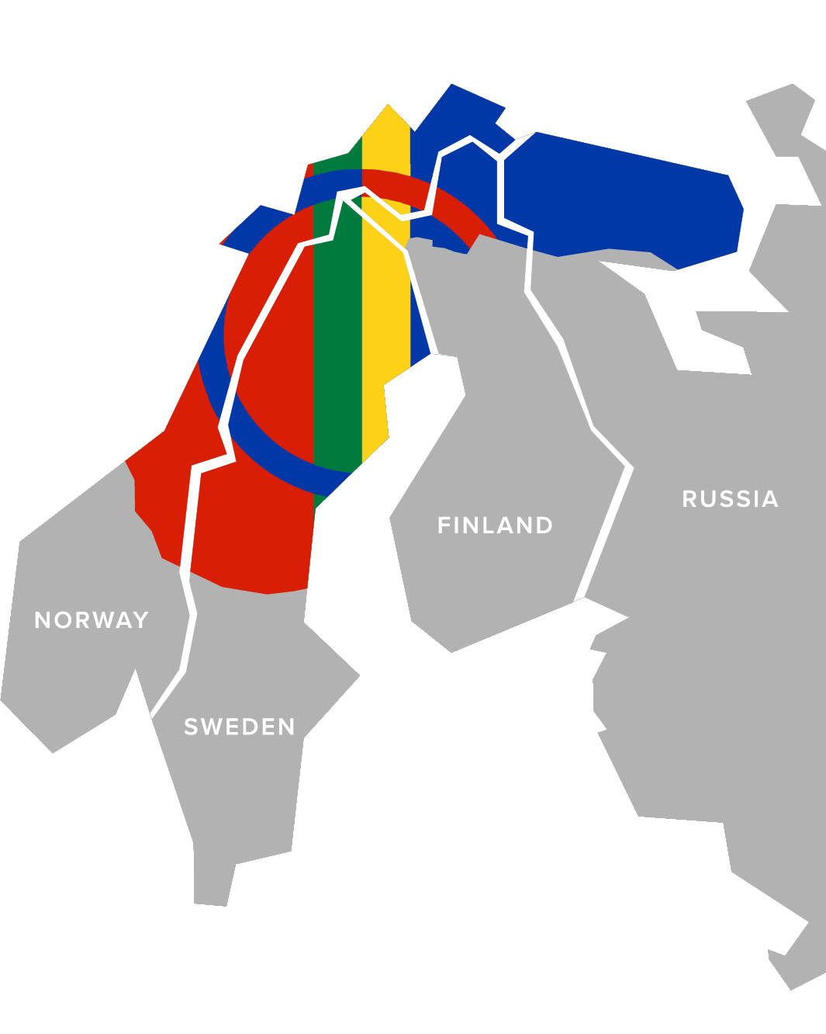
Saamelaiset alkuperäiskansana
Saamelaiset ovat arktinen alkuperäiskansa, jonka perinteinen asuinalue Sápmi (suomeksi Saamenmaa) ulottuu neljän valtion alueelle: Suomen, Ruotsin, Norjan ja Venäjän.
Saamelaisia arvioidaan olevan 75 000–100 000.
Saamelaiskulttuurin perusta ovat perinteiset elinkeinot, kuten poronhoito, kalastus, metsästys, keräily ja saamelainen käsityö eli duodji.
Suomessa saamelaiset tunnustettiin alkuperäiskansaksi perustuslaissa vuonna 1995.
Kuva: Saamelaisneuvosto / Saami Council
Notes:
Saamelaiset ovat arktinen alkuperäiskansa, jonka perinteinen asuinalue Sápmi (suomeksi Saamenmaa) ulottuu neljän valtion alueelle: Suomen, Ruotsin, Norjan ja Venäjän. Saamelaisia arvioidaan olevan 75 000–100 000. Norjassa saamelaisia on noin 50 000–70 000, Ruotsissa noin 20 000–35 000, Suomessa noin 10 000 ja Venäjällä noin 2000. Kansallisista lukumääristä huolimatta saamelaiset ovat yksi kansa, jolla on oma yhteiskunta, historia ja kulttuuri.
Saamelaiskulttuurin perusta ovat perinteiset elinkeinot, kuten poronhoito, kalastus, metsästys, keräily ja saamelainen käsityö eli duodji. Kuten muillakin alkuperäiskansoilla, saamelaisten perinteisillä elinkeinoilla on monta roolia: elannon lisäksi niissä on kyse ruokaturvallisuudesta, oman maan ja luonnonvarojen tuntemisesta ja valvomisesta, kyläyhteisöjen vuosirytmistä, lasten kasvatuksesta ja kielten käyttöympäristöstä. Saamen kieliä tunnetaan kymmenen, joista yhdeksää puhutaan edelleen Suomen, Ruotsin, Norjan ja Venäjän alueilla. Kaikki saamen kielet ovat uhanalaisia, eli niiden siirtyminen seuraaville sukupolville äidinkielenä on vaarantunut tai katkennut.
Perinteiset elinkeinot ja niiden harjoittamisen eri muodot ovat saamen kielten ja kulttuurin kannattelijoita. Perinteinen tieto siirtyy sukupolvelta toiselle käytännön työssä ja arkipäiväisessä kanssakäymisessä, enimmäkseen suullisesti. Elinkeinojen kulttuurinen ja yhteisöllinen merkitys on suuri. Perinteisiä elinkeinoja – ja täten myös kieliä ja kulttuuria – uhkaavat esimerkiksi saamelaisalueelta poismuutto, kilpailevat maankäyttömuodot ja saamelaisten itsemääräämisoikeuden heikko toteutuminen.
Saamelaiset Suomessa
Suomessa saamelaiset tunnustettiin alkuperäiskansaksi perustuslaissa vuonna 1995. Perustuslaki takaa saamelaisille oikeuden ylläpitää ja kehittää omaa kieltään ja kulttuuriaan sekä kotiseutualueellaan itsehallinnon saamen kieleen ja kulttuuriin liittyvissä asioissa. Itsehallinnosta säädetään tarkemmin saamelaiskäräjälaissa.
Suomessa saamelaisten kotiseutualueeseen kuuluvat Enontekiön, Inarin ja Utsjoen kunnat sekä Sodankylän kunnan pohjoisosassa sijaitseva Vuotson kylä, eli tarkemmin Lapin paliskunnan alue. Suomessa puhutaan kolmea saamen kieltä. Pohjoissaamen puhujia on noin 2000, inarinsaamea puhuu arviolta 450 ja koltansaamea noin 300 saamelaista.

Slide 25
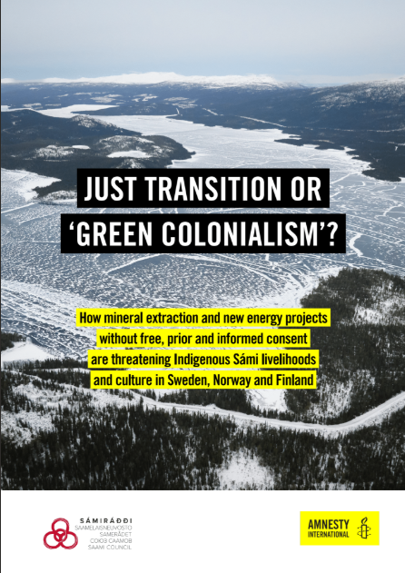
”Vihreän siirtymän” hankkeet uhkaavat saamelaisten oikeuksia
Energiasiirtymälle kriittisten raaka-aineiden kasvava kysyntä on lisännyt malminetsintää, kaivostoimintaa ja tuulivoiman kehittämistä Saamenmaalla.
Riittämätön ja epäselvä lainsäädäntö johtaa usein vuosia kestäviin maankäyttökiistoihin ja hankaloittaa saamelaisten perinteisten elinkeinojen ja kulttuurin kehittämistä.
Valtioiden täytyy varmistaa, että laajamittaisia maankäyttöhankkeita ei suunnitella tai toteuteta saamelaisten perinteisillä alueilla ilman saamelaisten edustajilta saatua ennakkosuostumusta.
Notes:
Energiasiirtymälle kriittisten raaka-aineiden kasvava kysyntä on lisännyt malminetsintää, kaivostoimintaa ja tuulivoiman kehittämistä Saamenmaalla. Amnestyn ja Saamelaisneuvoston vuonna 2025 julkaisema raportti ”Just Transition or ‘Green Colonialism’?” osoittaa, että Suomen, Ruotsin ja Norjan lainsäädäntö ei turvaa saamelaisille alkuperäiskansana kuuluvia oikeuksia kun ”vihreän siirtymän” hankkeet uhkaavat heidän elinkeinojaan ja kulttuuriaan.
Raportti tarkastelee alkuperäiskansojen ennakkosuostumuksen (FPIC) toteutumista Suomessa, Ruotsissa ja Norjassa. Ennakkosuostumus tarkoittaa, että alkuperäiskansojen kanssa on neuvoteltava ja pyrittävä saamaan heiltä etukäteinen, vapaa ja tietoon perustuva suostumus ennen sellaisten hankkeiden hyväksymistä ja toimeenpanoa, jotka vaikuttavat merkittävästi alkuperäiskansojen elämään, kulttuuriin ja elinkeinoihin. Raportti osoittaa, että vaikka Suomen, Ruotsin ja Norjan lainsäädännöissä on eroja, yhdenkään valtion lainsäädäntö ei turvaa ennakkosuostumuksen toteutumista kansainvälisten standardien mukaisesti.
Riittämätön ja epäselvä lainsäädäntö johtaa usein vuosia kestäviin maankäyttökiistoihin ja hankaloittaa saamelaisten perinteisten elinkeinojen ja kulttuurin kehittämistä. Maankäyttöpaineisiin liittyvä epävarmuus on kuluttavaa ja vaikuttaa negatiivisesti saamelaisten terveyteen ja hyvinvointiin.
Raportti suosittaa, että Suomen, Ruotsin ja Norjan tulee kehittää lainsäädäntöään ennakkosuostumusta koskevien kansainvälisten normien mukaisesti. Valtioiden täytyy varmistaa, että laajamittaisia maankäyttöhankkeita ei suunnitella tai toteuteta saamelaisten perinteisillä alueilla ilman saamelaisten edustajilta saatua ennakkosuostumusta.

Slide 26
Historialliset ja nykyiset maankäyttökonfliktit Saamenmaalla

Slide 27

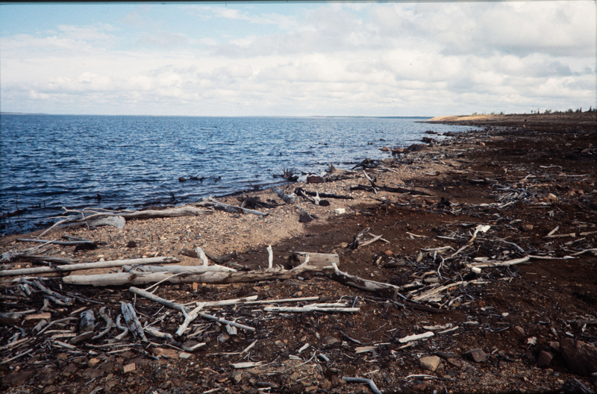
Vesivoima
Vesivoiman rakentaminen on vaikuttanut voimakkaasti saamelaisalueeseen ja -yhteisöihin jo vuosisadan ajan.
Vesivoimaloiden rakentaminen ja jokien säännöstely merkitsi valtavia muutoksia paikalliselle luonnolle, yhteisöille ja elinkeinoille.
Lokan ja Porttipahdan tekoaltaat rakennettiin 1960–1970-luvuilla osana Suomen mittavaa vesivoiman rakentamisohjelmaa.
Yli 600 ihmistä -suomalaisia ja saamelaisia -joutui muuttamaan pois kotoaan ja kokonaisia kyliä jäi veden alle.
Kuva: Pauli Laalo, Lapin maakuntamuseo.
Puunrunkoja Porttipahdan tekoaltaan rannalla. Kuva vuodelta 1977.
Notes:
Vesivoiman rakentaminen on vaikuttanut voimakkaasti saamelaisalueeseen ja -yhteisöihin jo vuosisadan ajan. Vesivoimaa alettiin rakentaa teollistumisen myötä Ruotsissa, Norjassa ja Suomessa, ja kaikkein kiihkeintä vesivoiman rakentaminen oli 1930-1970-luvuilla.
Vesivoiman rakentaminen on painottunut pohjoiseen, missä oli suuria jokia ja korkeuseroja. Esimerkiksi Ruotsissa vesivoima muodostaa lähes puolet sähköntuotannosta, ja siitä noin 80 % tuotetaan saamelaisalueella.
Vesivoimaloiden rakentaminen ja jokien säännöstely merkitsi valtavia muutoksia paikalliselle luonnolle, yhteisöille ja elinkeinoille. Kyliä ja porolaitumia hukutettiin säännöstelyaltaiden alle, porojen muuttoreitit katkesivat ja kulttuurimaisemat katosivat. Vesivoima on aiheuttanut merkittäviä vahinkoja poronhoidolle ja saamelaisten kulttuurille.
Lokan ja Porttipahdan tekoaltaat
Lokan ja Porttipahdan tekoaltaat rakennettiin 1960–1970-luvuilla osana Suomen mittavaa vesivoiman rakentamisohjelmaa. Hankkeesta vastasi suurelta osin valtion omistama vesivoimayhtiö Kemijoki OY.
Vuotson alueen saamelaiset menettivät Euroopan suurimpien tekoaltaiden alle kotinsa ja porolaitumensa. Yli 600 ihmistä -suomalaisia ja saamelaisia -joutui muuttamaan pois kotoaan ja kokonaisia kyliä jäi veden alle. Saamelaisille pakkomuutto ja maiden menetys merkitsi kulttuuri- ja kieliverkostojen rikkoutumista ja tuhoutumista.
Tekojärvien valmistuttua satoja poroja eksyi ja hukkui tekoaltaisiin. Poronhoidon taloudellinen kannattavuus alueella laski ja porojen laidunkierto muuttui. 1960-luvulla Lapin paliskunnassa siirryttiin pakon edessä perinteisestä tokkakuntakohtaisesta paimennuksesta paliskunnan yhteisen tokan paimennukseen, mikä rappeutti perinteisen saamelaisen poronhoitomallin.
KUVA: Puunrunkoja Porttipahdan tekoaltaan rannalla. Kuva vuodelta 1977.

Slide 28
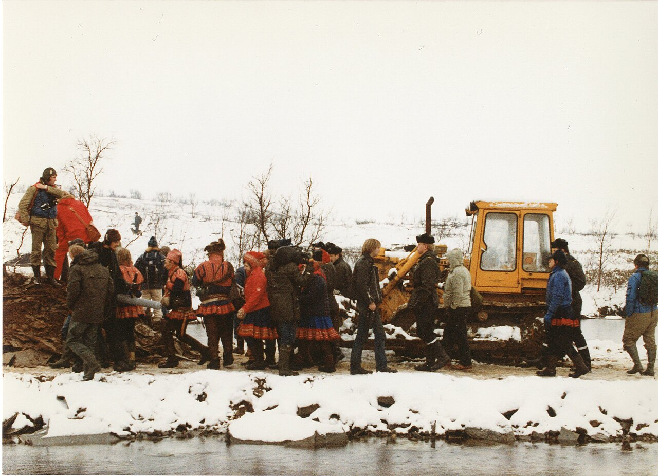
Alta-joen säännöstely synnytti protestin
Altan padolle johtavan tien rakentamista estämään syntyi satojen ihmisten protestileiri, jonka hävittämisestä tuli Norjan siihenastisen historian kallein poliisioperaatio.
Kuva: National Archives of Norway
Mielenosoittajia vastustamassa Alta-joen patoamista
Notes:
Alta-joen säännöstely synnytti protestin
Pohjois-Norjan Alta-jokeen alettiin suunnitella 1960-luvun lopulla vesivoimalaitosta, joka uhkasi hukuttaa alleen 500 asukkaan Mázen eli Maasin saamelaiskylän ja porojen laidunalueita. Sekä estää lohien nousun jokeen. Paikalliset saamelaiset vastustivat hanketta ja 1970-luvun lopulla protestit laajenivat saamelaisten ja luonnonsuojelijoiden muodostamaksi kansanliikkeeksi. Altan padolle johtavan tien rakentamista estämään syntyi satojen ihmisten protestileiri, jonka hävittämisestä tuli Norjan siihenastisen historian kallein poliisioperaatio.
Vaikka protestiliike hävisi ja vesivoimala lopulta aloitti toimintansa 1987, tapahtumat merkitsivät keskeistä käännekohtaa saamelaisten kamppailussa omien oikeuksiensa puolesta. Protestit nostivat saamelaisten itsetuntoa ja saamelaiset alkoivat vaatia voimakkaammin oikeuksiaan omien elinkeinojen ja kulttuurinsa puolesta. Alta-liike johti lopulta saamelaisten itsehallinnon eli saamelaiskäräjien syntymiseen Norjassa vuonna 1989, Ruotsissa 1993 ja Suomessa 1996.
KUVA: Mielenosoittajia vastustamassa Alta-joen patoamista

Slide 29
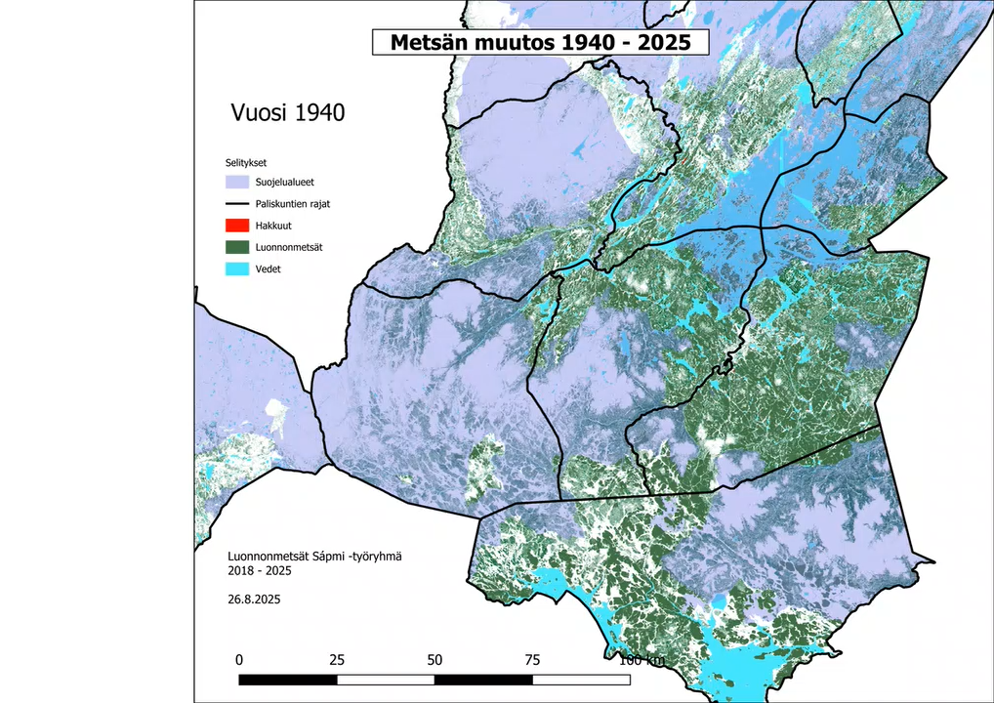
Metsätalous
Notes:
Saamenmaan metsät ovat elintärkeitä uhanalaisille, vanhoista metsistä riippuvaisille lajeille sekä saamelaiskulttuurille ja elinkeinoille. Saamelaisten vapaaseen laidunnukseen pohjaava poronhoito tukeutuu talvella vanhojen metsien tarjoamiin jäkäliin ja luppoihin ja naavoihin. Tällaista ravintoa poroille löytyy hyvin vähän talousmetsistä.
Teolliset metsähakkuut Saamenmaan metsissä alkoivat sotien jälkeen. Tätä ennen metsistä oli kaadettu puuta mm. rakennus- ja polttopuiksi. Metsien kaataminen teollisuuden tarpeisiin tarkoitti usein laajoja avohakkuita. 1950-luvulta aina tähän päivään saakka teolliset hakkuut ovat jatkuvasti pienentäneet ja pirstoneet porojen metsälaitumia.
Puut kasvavat pohjoisessa hitaammin kuin etelässä, joten esimerkiksi 1950-ja 1960-luvuilla hakattujen metsien tilalle istutettu tai kasvanut puusto on vasta nuorta. Lajistoltaan nämä hakattujen metsien tilalle kasvaneet talousmetsät eivät vastaa lainkaan niitä vanhoja luppometsiä, jotka alueelta on kaadettu.
Metsätalous on aiheuttanut merkittävää haittaa saamelaiselle poronhoidolle. Hakkuut ovat tuhonneet porojen metsälaitumia ja laidunalueiden menetys puolestaan pakottanut saamelaisia poroelinkeinon supistamiseen tai lopettamiseen.
Suomessa saamelaisten totuus- ja sovintokomissio on suosittanut vuonna 2025 julkaistussa loppuraportissaan, että saamelaisten kotiseutualueen jäljellä olevat valtion vanhat metsät tulisi suojella hakkuilta.

Slide 30
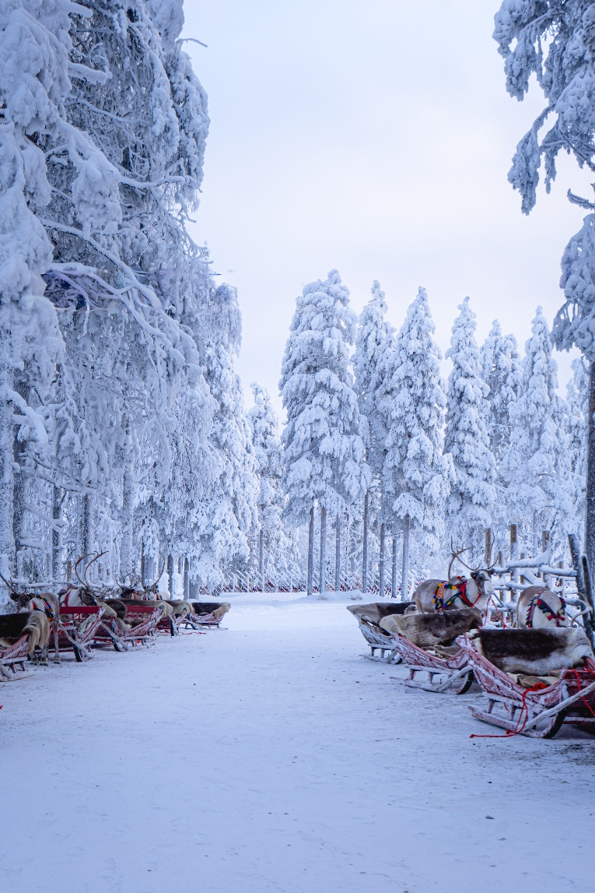
Matkailu
Nykyisin “Lappi” on erittäin suosittu turistikohde, jonne suuntaa miljoonia matkailijoita joka vuosi.
Matkailusta on muodostunut merkittävä elinkeino Suomen, Ruotsin ja Norjan pohjoisosissa ja myös monet saamelaiset saavat tuloja matkailusta.
Toisaalta matkailun kasvu saamelaisten kotiseutualueella luo paineita perinteisille elinkeinoille ja kulttuurille.
Kuva: Julias Torten und Törtchen from Pexels.
Matkailijoille järjestetty porosafari Pohjois-Suomessa.
Notes:
Pohjoisen maisemiin suuntautuva matkailu käynnistyi 1900-luvun alussa, mutta matkailijamäärät alkoivat kasvaa huomattavasti sotien jälkeen. 1960-ja 1970-luvuilla syntyi varsinainen massaturismi, ja myös perinteiselle saamelaisalueelle perustettiin hiihto-ja laskettelukeskuksia sekä hotelleja. Nykyisin “Lappi” on erittäin suosittu turistikohde, jonne suuntaa miljoonia matkailijoita joka vuosi. Monet suositut matkailukeskukset, kuten Ruotsissa Åre ja Suomessa Saariselkä, sijaitsevat perinteisillä saamelaisalueilla.
Matkailusta on muodostunut merkittävä elinkeino Suomen, Ruotsin ja Norjan pohjoisosissa ja myös monet saamelaiset saavat tuloja matkailusta. Toisaalta matkailun kasvu saamelaisten kotiseutualueella luo paineita perinteisille elinkeinoille ja kulttuurille. Matkailun tarpeet, kuten hotellien ja mökkikylien rakentaminen sekä erilaiset turisteille suunnatut aktiviteetit, kuten moottorikelkkasafarit ja koiravaljakkoajelut, kilpailevat samoista maa-alueista poronhoidon, kalastuksen ja metsästyksen kanssa.
KUVA: Matkailijoille järjestetty porosafari Pohjois-Suomessa.

Slide 31
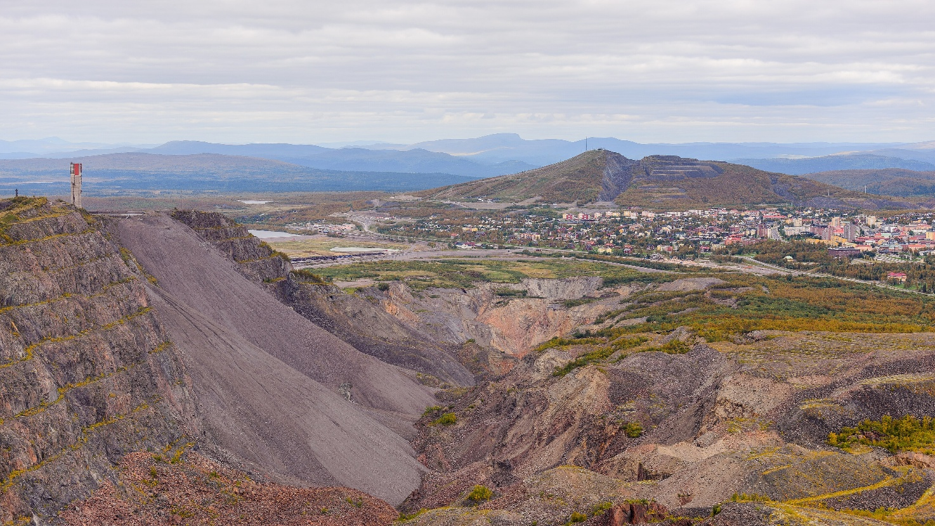
Kaivokset
Ensimmäiset kaivokset Saamenmaalla perustettiin jo 1600-luvulla.
Kiirunan (Giron) ja Jällivaaran (Váhčir) rautamalmikaivokset ovat Euroopan suurimpia rautamalmikaivoksia.
Kaivosten myötä uudisasutus levisi pohjoiseen.
Kuva: Arild Vågen, CCBY-SA4.0
Kiirunan (Giron) rautamalmikaivos on yksi maailman suurimmista. Kaivos aiheuttaa huomattavaa haittaa alueen saamelaisten poronhoidolle.
Notes:
Valtiot kiinnostuivat jo varhain pohjoisen mineraalivaroista, ja ensimmäiset kaivokset Saamenmaalla perustettiin Pohjois-Ruotsiin jo 1600-luvuilla. Teollistumisen myötä kaivostoiminta laajeni ja 1900–1800-lukujen taitteessa Kiirunaan (Giron) ja Jällivaaraan (Váhčir) perustettiin rautamalmikaivokset. Nämä kaivokset ovat, jotka ovat yhä toiminnassa ja ne ovat Euroopan suurimpia rautamalmikaivoksia.
Kaivosten myötä uudisasutus alkoi levitä pohjoiseen. Saamelaisille kaivokset merkitsivät itsehallinnon ja laidunmaiden menetystä, porojen muuttoreittien katkeamista ja usein myös pakkomuuttoja kaivoshankkeiden tieltä.
2000-luvun alussa Pohjoismaissa koettiin viimeisin kaivosbuumi, kun metallien maailmanmarkkinahinnat nousivat. Tämä johti kymmeniin uusiin malminetsintälupiin ja useisiin uusiin kaivoshankkeisiin saamelaisalueella.
Esimerkkejä kiistanalaisista hankkeista:
Ruotsi: Brittiläinen kaivosyhtiö Beowulf Mining valmistelee rautamalmin avolouhoksen perustamista Kallakiin (Gállok), Jokkmokkin kuntaan saamelaisten laajasta vastustuksesta huolimatta.
Norja: Hammerfestin Repparfjordissa kaivosyhtiö Nussir ASA / Bluemoon Metals suunnittelee kuparikaivoksen avaamista. Hanke on kohdannut laajaa vastustusta, sillä yhtiö aikoo kaataa 30 miljoonaa tonnia kaivosjätettä Repparfjordin vuonoon. Hanke uhkaa saamelaisporonhoitoa ja ympäristöä.
Suomi: Malminetsintälupa ja aluevaraukset Käsivarren paliskunnan alueella johtivat yli vuosikymmenen mittaiseen oikeudenkäynti-ja valituskierteeseen. YK:n taloudellisten, sosiaalisten ja sivistyksellisten oikeuksien komitea ja lapsen oikeuksien komitea ovat todenneet Suomen loukanneen saamelaisten oikeuksia hyväksymällä luvat ja aluevaraukset ilman asianmukaista osallistumisprosessia ja ennakkosuostumusta.
KUVA: Kiirunan (Giron) rautamalmikaivos on yksi maailman suurimmista. Kaivos aiheuttaa huomattavaa haittaa alueen saamelaisten poronhoidolle.

Slide 32
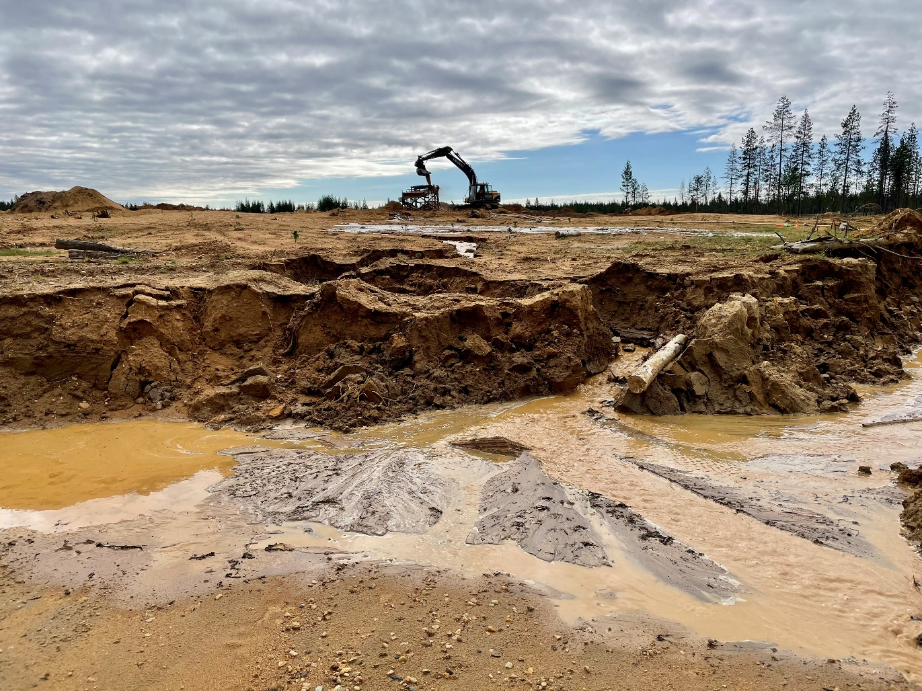
Koneellinen kullankaivuu
Kultaa on etsitty Inarijärven eteläpuoleisella saamelaisalueella 1800-luvun lopulta saakka.
Saamelaiskäräjien ja saamelaisten paliskuntien kanta koneelliseen kullankaivuuseen on lähtökohtaisesti kielteinen, sillä sen vaikutukset ympäristöön ja poronhoitoon ovat huomattavia ja koska kaivostoimintaa korvaavia maita ei enää ole.
Kuva: Kukka Ranta
Kullankaivuualue Vuotson lähistöllä.
Notes:
Suomessa saamelaisten kotiseutualueella on kaivoslain mukaista kaivostoimintaa nykyisellään lähinnä koneellisena kullankaivuuna. Kultaa on etsitty Inarijärven eteläpuoleisella saamelaisalueella 1800-luvun lopulta saakka. Nykyisellään toiminta keskittyy Hammastunturin, Ivalon ja Lapin paliskuntien alueelle. Lemmenjoen kansallispuistossa koneellinen kullanhuuhdonta päättyi kesällä 2020, ja se on lisännyt painetta muissa mainituissa paliskunnissa entisestään.
Saamelaiskäräjien ja saamelaisten paliskuntien kanta koneelliseen kullankaivuuseen on lähtökohtaisesti kielteinen, sillä sen vaikutukset ympäristöön ja poronhoitoon ovat huomattavia ja koska kaivostoimintaa korvaavia maita ei enää ole. Kaivuualueen ympäristöissä maaperä on kaivettu auki laajalta alueelta ja puut hakattu. Porot välttelevät kullankaivuutoiminnasta kantautuvaa melua ja tärinää. Erityisen herkkiä ovat vaatimet, jotka vasovat ja liikkuvat kesällä vasojen kanssa.
KUVA: Kullankaivuualue Vuotson lähistöllä. Koneellinen kullankaivuu aiheuttaa huomattavia ympäristövaikutuksia.

Slide 33
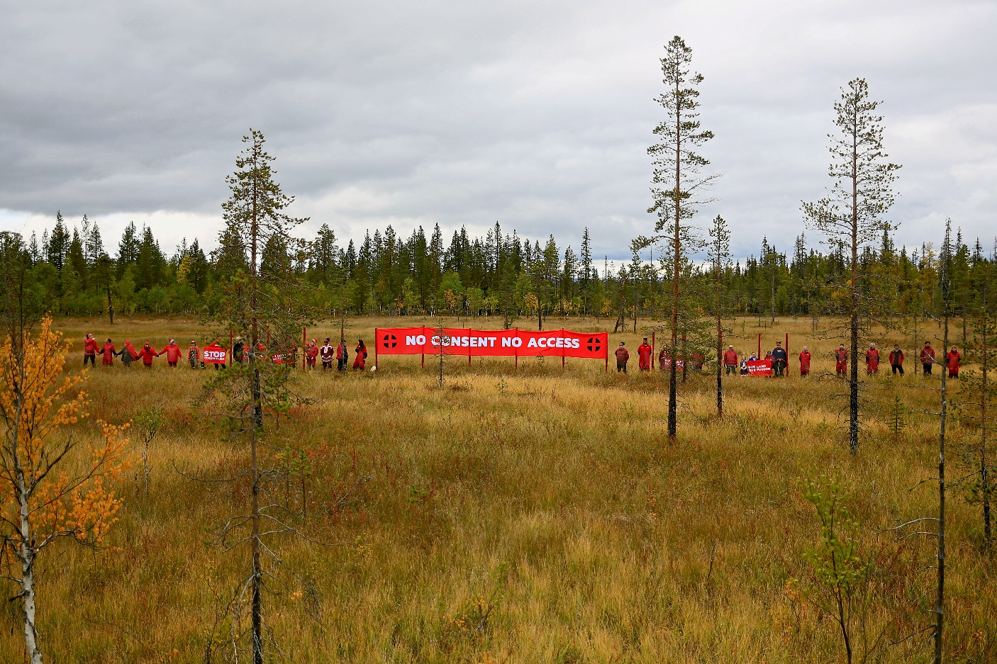
Tiet, rautatiet ja lentokentät
Tiehankkeet ja liikenneyhteydet ovat tärkeitä saamelaisille ja muille paikallisille, mutta ongelmana on, että tiehankkeita suunniteltaessa ja toteutettaessa saamelaisten näkemykset usein sivuutetaan.
Tiet ja rautatiet pirstovat porojen laidunmaita ja vaellusreittejä, ja lisääntynyt liikenne tappaa poroja. Suomessa jää vuosittain auton alle 4000–5000 poroa.
Kuva: Kukka Ranta
Saamelaisten järjestämä mielenosoitus jäämeren rataa vastaan vuonna 2018.
Notes:
Tiehankkeet ja liikenneyhteydet ovat tärkeitä saamelaisille ja muille paikallisille, mutta ongelmana on, että tiehankkeita suunniteltaessa ja toteutettaessa saamelaisten näkemykset usein sivuutetaan. Tiet ja rautatiet pirstovat porojen laidunmaita ja vaellusreittejä, ja lisääntynyt liikenne tappaa poroja. Suomessa jää vuosittain auton alle 4000–5000 poroa.
Jäämeren rata
Dokumenttielokuvassa Eatnameamet – Hiljainen taistelumme (ohjaaja Suvi West) on kohtaus, jossa poroisäntää vaaditaan “valitsemaan” sovelias linjaus junaradalle, joka halkaisisi Lapin paliskunnan laidunmaat. Kyseinen kohtaus oli Lapin liiton Pohjois-Lapin maakuntakaavan valmistelutilaisuudesta, jossa suunniteltiin Jäämeren rataa Rovaniemeltä Kirkkoniemeen. Kyseinen ratalinja valittiin jatkoselvitettäväksi useista eri reittivaihtoehdoista saamelaisia kuulematta. Lopulta valtion hanke kaatui vuonna 2021.
Junayhteyttä Jäämerelle on suunniteltu aika ajoin aina 1800-luvun lopulta saakka, ja se on kytkeytynyt luonnonvarojen hyödyntämiseen ja matkailun lisääntymiseen. Saamelaisalueella on edelleen esillä useita uusia rautatiehankkeita, jotka uhkaavat poronhoitoa. Viime vuosina rautatiesuunnitelmia on perusteltu myös sotilaallisin ja huoltovarmuudellisin syin.
Saamelaisalueella jo toiminnassa olevilla rautateillä on huomattavia kielteisiä vaikutuksia poronhoitoon. Esimerkiksi Kiirunan (Giron) ja Narvikin (Áhkánjárga) välinen rautatie halkoo porojen laidunalueita ja vaellusreittejä. Vuosittain satoja poroja kuolee rautamalmia kuljettavien tavarajunien alle.
Kuttura -Repojoen tiehanke
Lapin liitto hyväksyi Kuttura-Repojoki-tiehankkeen Lapin liikennestrategiaan Puolustusvoimien Pääesikunnan esityksestä syksyllä 2024. Puolustusvoimat perustelee hanketta sotilaallisen liikkuvuuden ja huoltovarmuuden tarpeilla. Tarkkaa linjausta tai vaikutusten arviointia ei toistaiseksi ole tehty, vaikka hankkeen seuraukset olisivat luonnonsuojelun ja poronhoidon kannalta erittäin merkittäviä.
Esitetty tielinjaus halkaisisi toteutuessaan Kutturan (Guhtur) saamelaiskylän ja Hammastunturin erämaa-alueen rikkoen ainutlaatuisen luontokokonaisuuden. Tie katkaisisi Hammastunturin ja Sallivaaran paliskuntien porojen laidukierron. Vajaan 20 kilometrin pituisen itä–länsisuuntaisen tien rakentaminen erämaan halki avaisi uuden reitin myös yleiselle liikenteelle, mikä lisäisi matkailu-ja läpikulkuliikennettä alueella. Alueen paliskunnat ja saamelaiskäräjät vastustavat hanketta.
KUVA: Saamelaisten järjestämä mielenosoitus jäämeren rataa vastaan vuonna 2018.

Slide 34
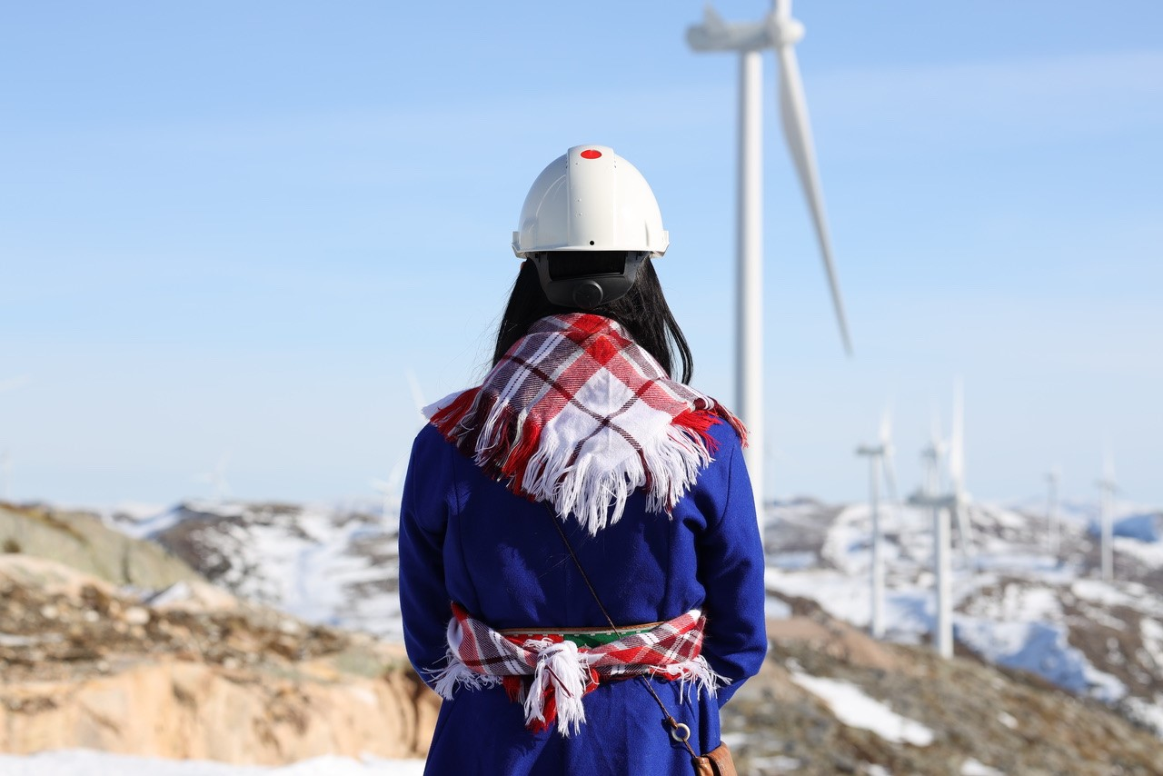
Tuulivoima
Yksi uusista maankäyttöön liittyvistä uhkista saamelaisalueella on tuulivoiman tuotanto.
Norjassa ja Ruotsissa on rakennettu ja suunniteltu runsaasti teollisen mittaluokan tuulivoimaloita saamelaisalueelle.
Suomessa ei toistaiseksi ole rakennettu tai suunnitteilla suuren mittakaavan tuulivoimaloita saamelaisten kotiseutualueella.
Kuva: Piera Heaika Muotka / Saami Council
Notes:
Yksi uusista maankäyttöön liittyvistä uhkista saamelaisalueella on tuulivoiman tuotanto. Norjassa ja Ruotsissa on rakennettu ja suunniteltu runsaasti teollisen mittaluokan tuulivoimaloita saamelaisalueelle. Suomessa ei toistaiseksi ole rakennettu tai suunnitteilla suuren mittakaavan tuulivoimaloita saamelaisten kotiseutualueella.
Fosenin tuulivoimala
Yksi viimevuosien näkyvimmistä saamelaisten oikeuksia koskevista kamppailuista koski Fosen Vind -tuulivoimalapuiston rakentamista saamelaisalueelle Norjan Trondheimin alueella. Paikalliset porosaamelaisyhteisöt tekivät valituksen 150 tuulivoimalaa käsittävän Fosen Vind -tuulivoimalapuiston rakentamisesta. Norjan korkein oikeus ratkaisi, että tuulivoimarakentaminen rikkoi saamelaisten kulttuurisia oikeuksia, erityisesti poronhoito-oikeuksia, jotka on taattu kansalais-ja poliittisia oikeuksia koskevassa yleissopimuksessa, ja tuomitsi yhtiön puolen miljoonan euron vahingonkorvauksiin. Korkeimman oikeuden päätöstä ei ole toimeenpantu, minkä vuoksi saamelaiset järjestivät yhdessä ympäristö-ja ihmisoikeusjärjestöjen kanssa mielenosoituksia Oslossa ja ympäri Norjaa helmi-maaliskuussa 2023 vauhdittamaan korkeimman oikeuden päätöksen toimeenpanoa.
Keväällä 2024 Nord-Fosenin poronhoitajayhteisö ja tuulivoimalayritys Roan Vind pääsivät yhteisymmärrykseen Norjan valtion johtamassa sovitteluprosessissa. Prosessissa päätettiin, että Nord-Fosenin siidalle osoitetaan uusia talvilaitumia siidan poronhoitoalueen ulkopuolelta sekä korvataan taloudellisesti laidunalueiden menetyksiä.
Tuulivoimapuistojen rakentaminen ja niiden suunnittelu jatkuu Norjan saamelaisalueella. Esimerkiksi Čorgašin siidan laidunalueelle Finnmarkissa on suunniteltu jopa 600 turbiinin tuulivoimalapuistoa.

Slide 35
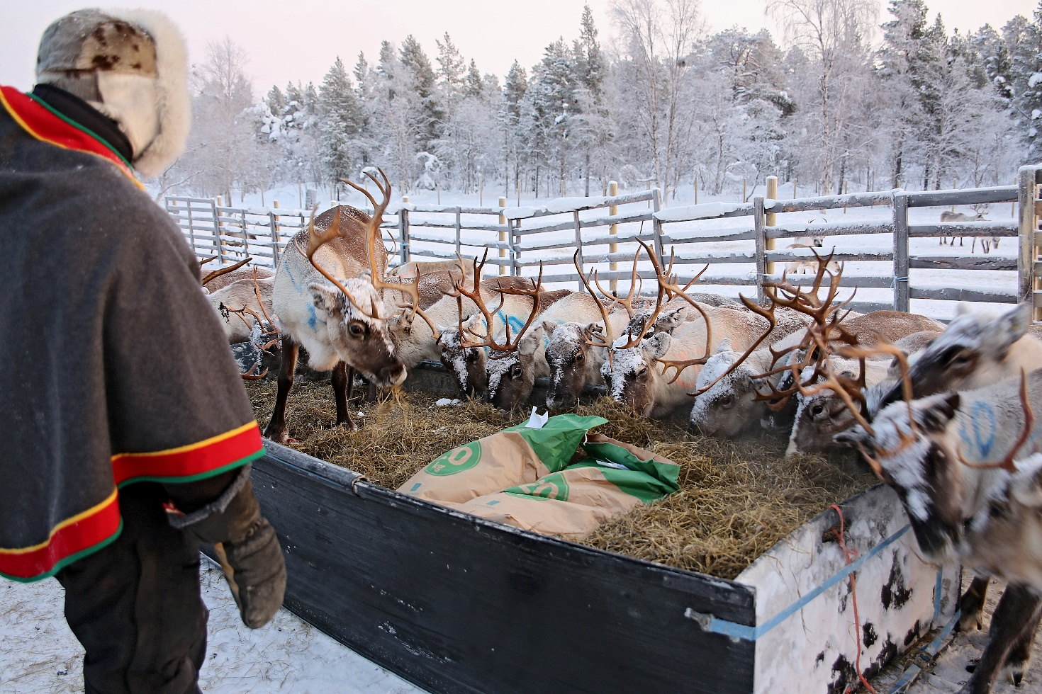
Ilmastonmuutos
Ilmasto lämpenee arktisella alueella yli kolme kertaa nopeammin kuin muualla maailmassa.
Nopeat muutokset ja ennakoimattomat sääilmiöt ovat valtava haaste saamelaiselle poronhoidolle ja muille perinteisille elinkeinoille.
Kuva: Kukka Ranta
Ilmastonmuutos vaikuttaa monin tavoin saamelaiseen poronhoitoon.
Notes:
Ilmasto lämpenee arktisella alueella yli kolme kertaa nopeammin kuin muualla maailmassa. Nopeat muutokset ja ennakoimattomat sääilmiöt ovat valtava haaste saamelaiselle poronhoidolle ja muille perinteisille elinkeinoille.
Ilmaston lämpeneminen tekee säästä arvaamattoman. Esimerkiksi talvisin lämpötilan heilahtelu nollan molemmin puolin muodostaa lumihankeen kovan jääkerroksen, jonka läpi porot eivät saa kaivettua jäkälää. Syksyllä poikkeuksellisen lämmin ja kostea sää voi puolestaan johtaa jäkälän homehtumiseen. Kesähelteillä porot kärsivät lämpöstressistä. Lämpenevässä ilmastossa myös loiset ja muut taudinaiheuttajat vaivaavat poroja entistä enemmän.
Muuttuva ilmasto ja arvaamattomat säät tekevät myös poronhoitajien työstä vaarallista. Esimerkiksi lumivyöryjen riski on kasvanut monilla alueilla ja jään kantavuus on heikentynyt vesistöjen yli kulkevilla talvireiteillä.
KUVA: Ilmastonmuutos vaikuttaa monin tavoin saamelaiseen poronhoitoon. Useimmissa paliskunnissa joudutaan talvisin turvautumaan lisäruokintaan, kun porot eivät saa riittävästi ravintoa luonnosta.

Slide 36
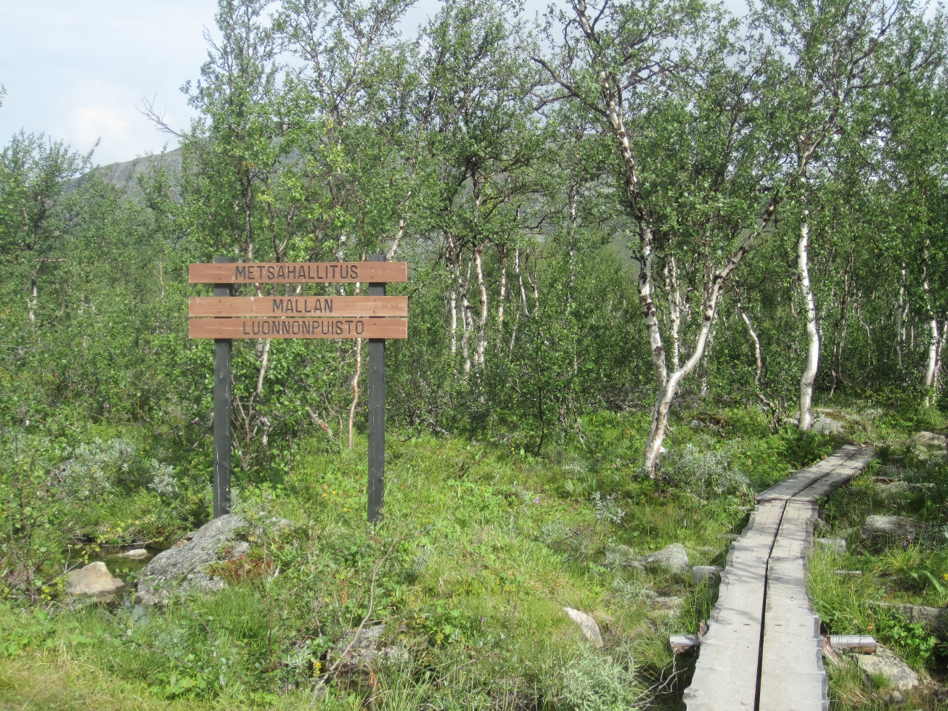
Luonnonsuojelu ja suurpedot
Vaikka metsienkäytön ja kaivosten osalta saamelaisten ja luonnonsuojelun tavoitteet ovat usein yhteneväisiä, myös luonnonsuojelun ja saamelaiselinkeinojen välillä voi olla maankäyttöön liittyviä ristiriitoja.
Kuva: Joe Kaniini, CC-BY_SA 3.0
Kilpisjärvellä sijaitsevassa Mallan luonnonpuistossa on kiistelty vuosikymmeniä siitä, tulisiko porojen liikkumista luonnonpuistossa rajoittaa.
Notes:
Vaikka metsienkäytön ja kaivosten osalta saamelaisten ja luonnonsuojelun tavoitteet ovat usein yhteneväisiä, myös luonnonsuojelun ja saamelaiselinkeinojen välillä voi olla maankäyttöön liittyviä ristiriitoja. Näin esimerkiksi silloin, kun uhanalaisen kasvilajiston suojelun nimissä vaaditaan rajoituksia porojen laidunnukseen ja liikkumiseen. Myös uhanalaiset suurpedot kuten susi, karhu ja ahma tappavat poroja, minkä vuoksi saamelaiset poronhoitajat eivät halua petoja lähelle omien porojensa laidunalueita.
Suurpetojen – karhun, suden ja ahman – suhde saamelaiskulttuuriin on jännitteinen. Yhtäältä suurpedot kuuluvat pohjoisen luontoon ja pedoilla on ollut keskeinen rooli saamelaisten muinaisissa uskomuksissa ja mytologiassa. Toisaalta suurpedot aiheuttavat huomattavia vahinkoja poroelinkeinolle ja monet saamelaiset poronhoitajat suhtautuvat petoihin ja niiden suojeluun erittäin kielteisesti. Pedot tappavat vuosittain Suomessa noin 4000–6000 poroa. Petovahingot jakautuvat hyvin epätasaisesti eri paliskuntien alueille.
KUVA: Kilpisjärvellä sijaitsevassa Mallan luonnonpuistossa on kiistelty vuosikymmeniä siitä, tulisiko porojen liikkumista luonnonpuistossa rajoittaa. Luonnonpuiston alue on perinteistä porojen laidunaluetta, mutta suojelubiologisesta näkökulmasta porojen laidunnus kuluttaa maastoa ja haittaa alueen herkkää kasvilajistoa, kuten uhanalaista jääleinikkiä. Poronhoito Mallan luonnonpuistossa oli vuosikymmenten ajan kiellettyä, mutta vuonna 2024 voimaan tullut uusi luonnonsuojelulaki sallii poronhoidon luonnonpuiston alueella.

Slide 37

www.saamicouncil.net www.amnesty.fi

